Slide 1
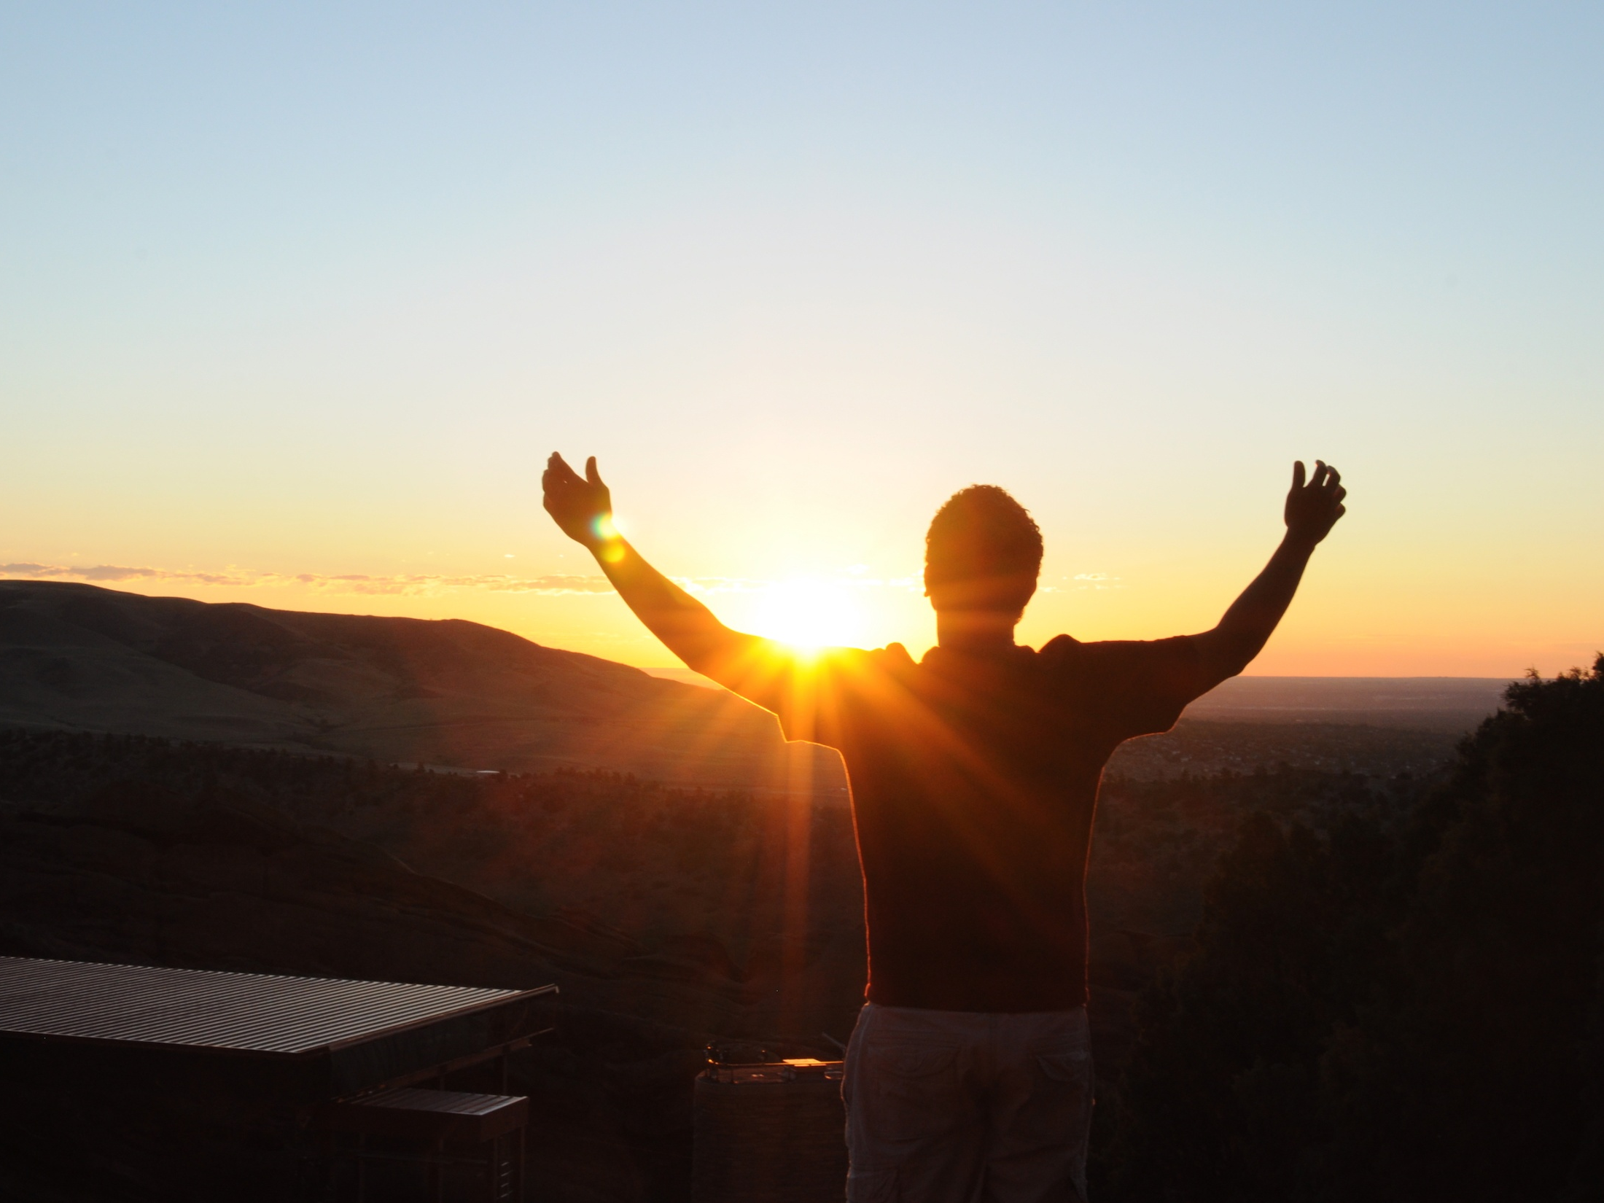
活出尊貴

Slide 2
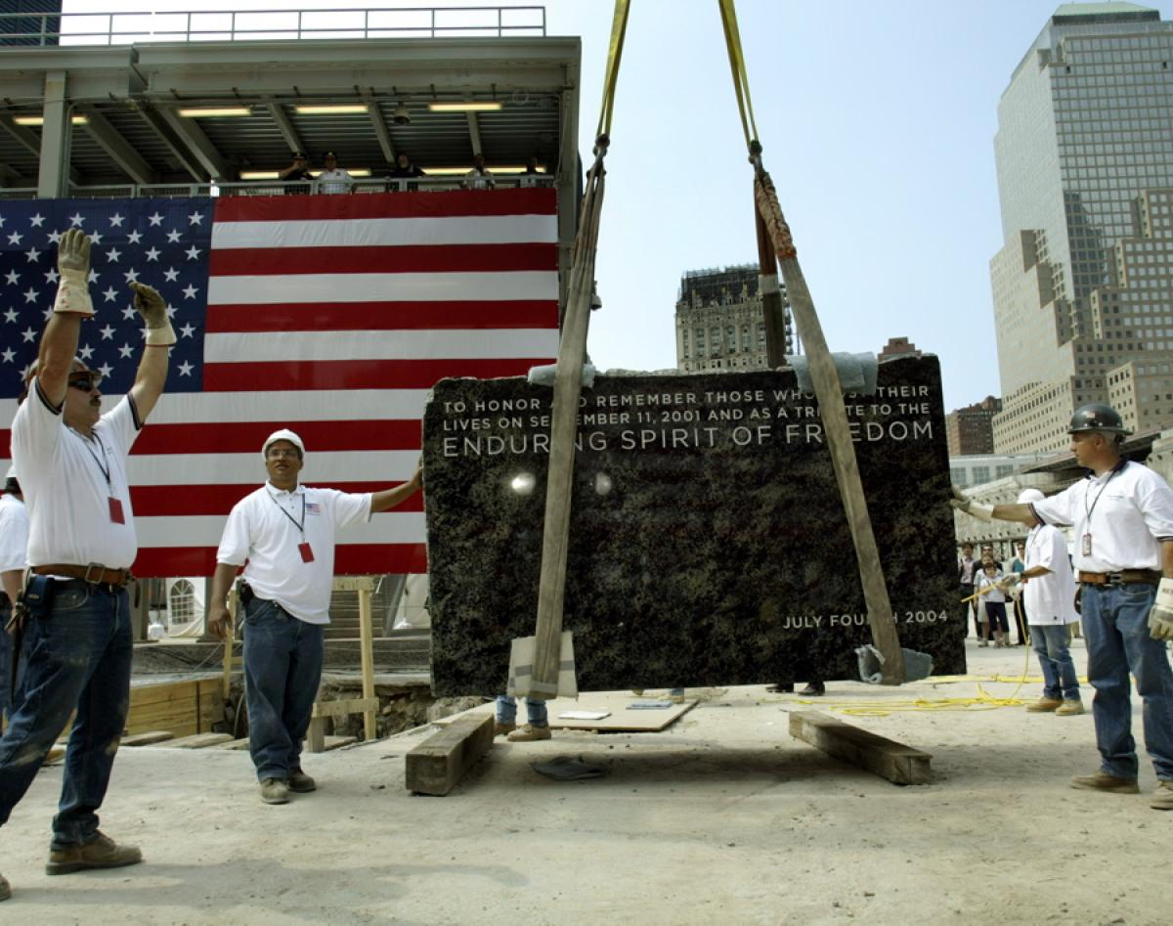
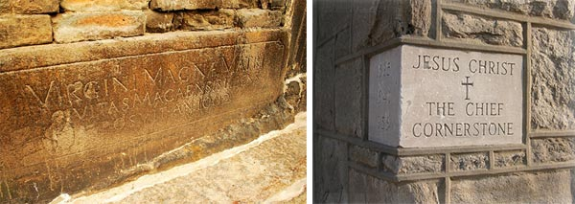
Cornerstone of Freedom Tower
Cornerstone
奠基石
房角石

Slide 3
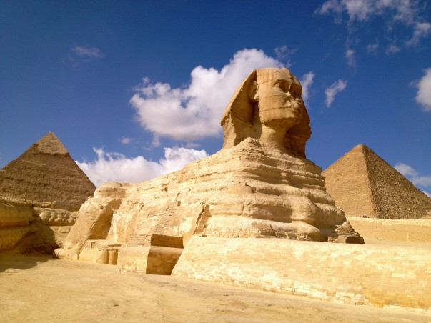
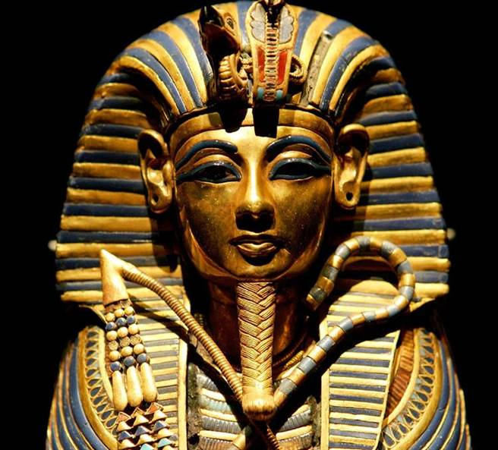
以賽亞書19:13
瑣安的首領都變為愚昧；挪弗的首領都受了迷惑，當埃及支派房角石的，使埃及人走錯了路。
挪弗

Slide 4
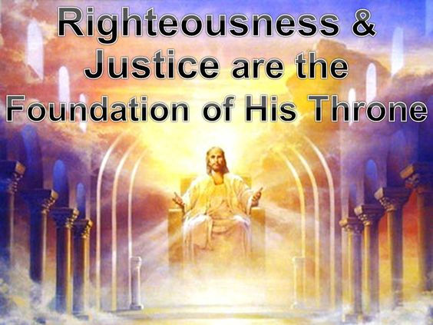
16…看哪，我在錫安放一塊石頭作為根基，是試驗過的石頭，是穩固根基，寶貴的房角石，信靠的人必不著急。17 我必以公平為準繩，以公義為線砣…。 （賽 28:16-17a）
公義和公平是你寶座的根基！（詩89:14）

Slide 5
匠人所棄的石頭，已做了房角的頭塊石頭。 （詩篇118:22）
石頭 eben
兒子 ben

Slide 6
主乃活石，固然是被人所棄的，卻是被神所揀選、所寶貴的。你們來到主面前，也就像活石，被建造成為靈宮，做聖潔的祭司，藉著耶穌基督奉獻神所悅納的靈祭。（彼前2:4-5）
這樣，你們不再做外人和客旅，是與聖徒同國，是神家裡的人了。並且被建造在使徒和先知的根基上，有基督耶穌自己為房角石，各房靠他聯絡得合式，漸漸成為主的聖殿，你們也靠他同被建造，成為神藉著聖靈居住的所在。（弗2:19-22）

Slide 7
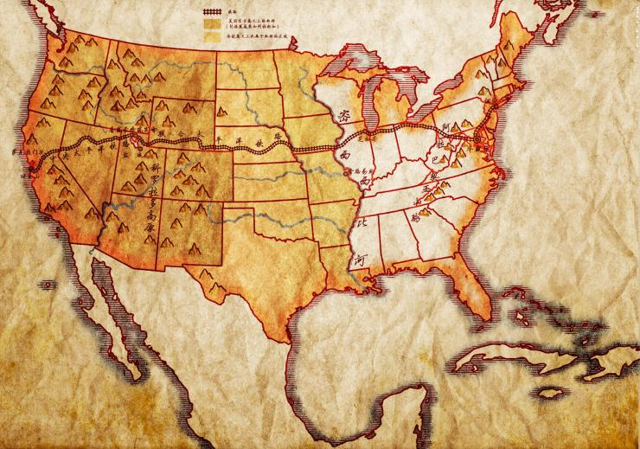

Slide 8
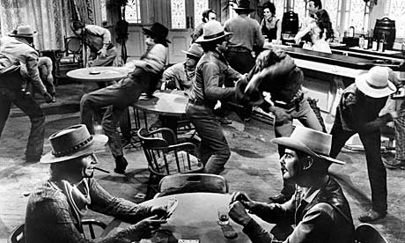
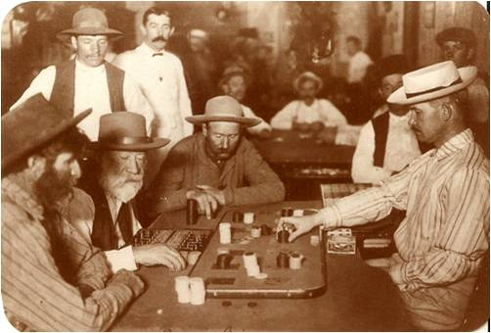
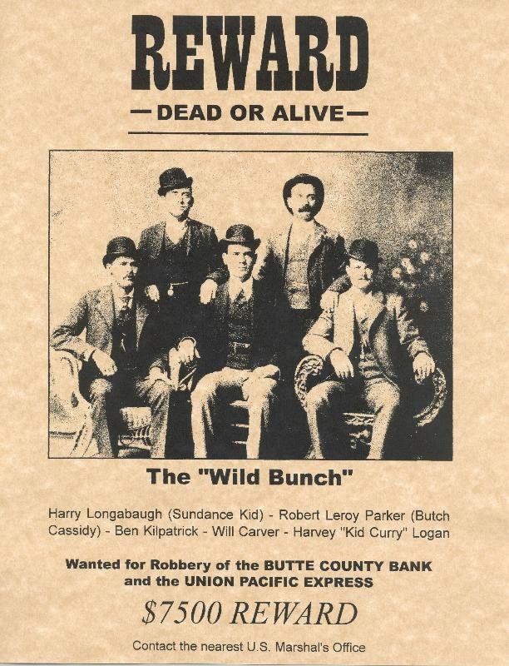
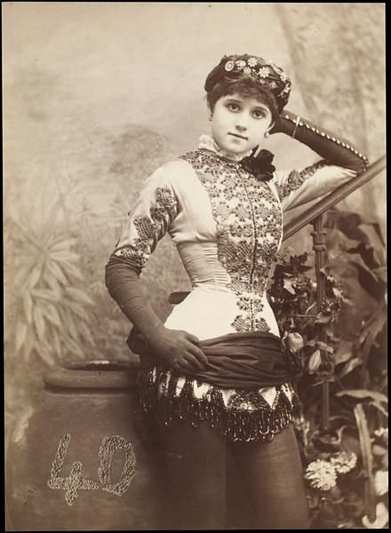
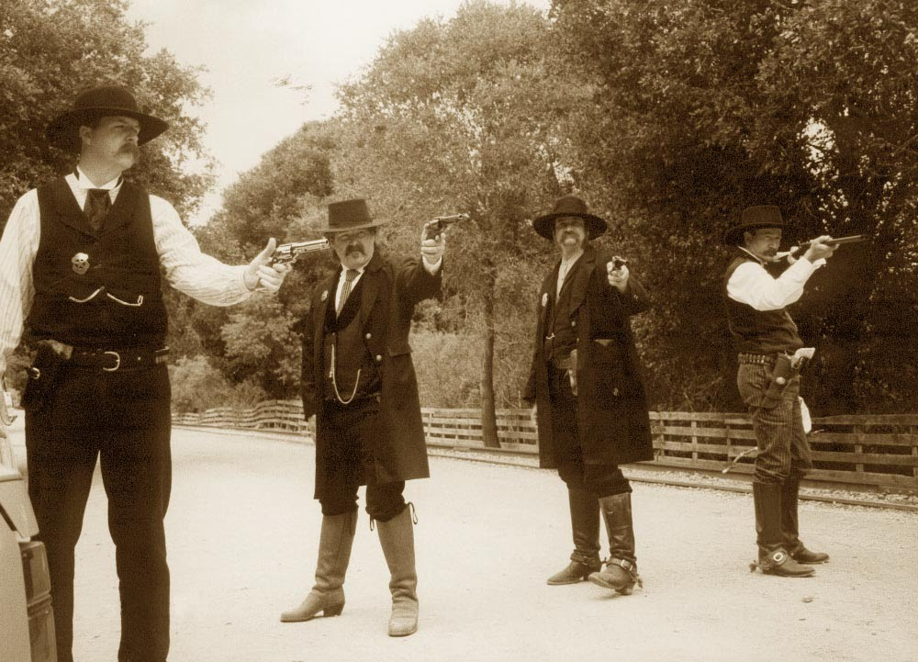
西部敗壞社會風氣

Slide 9
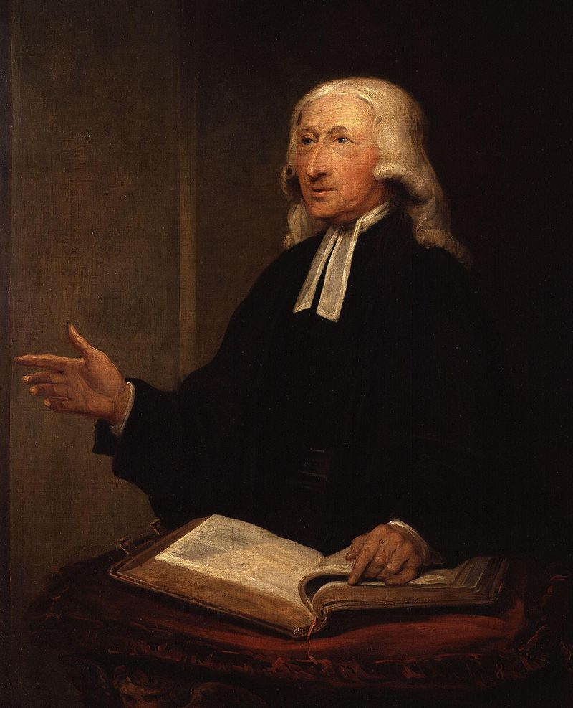
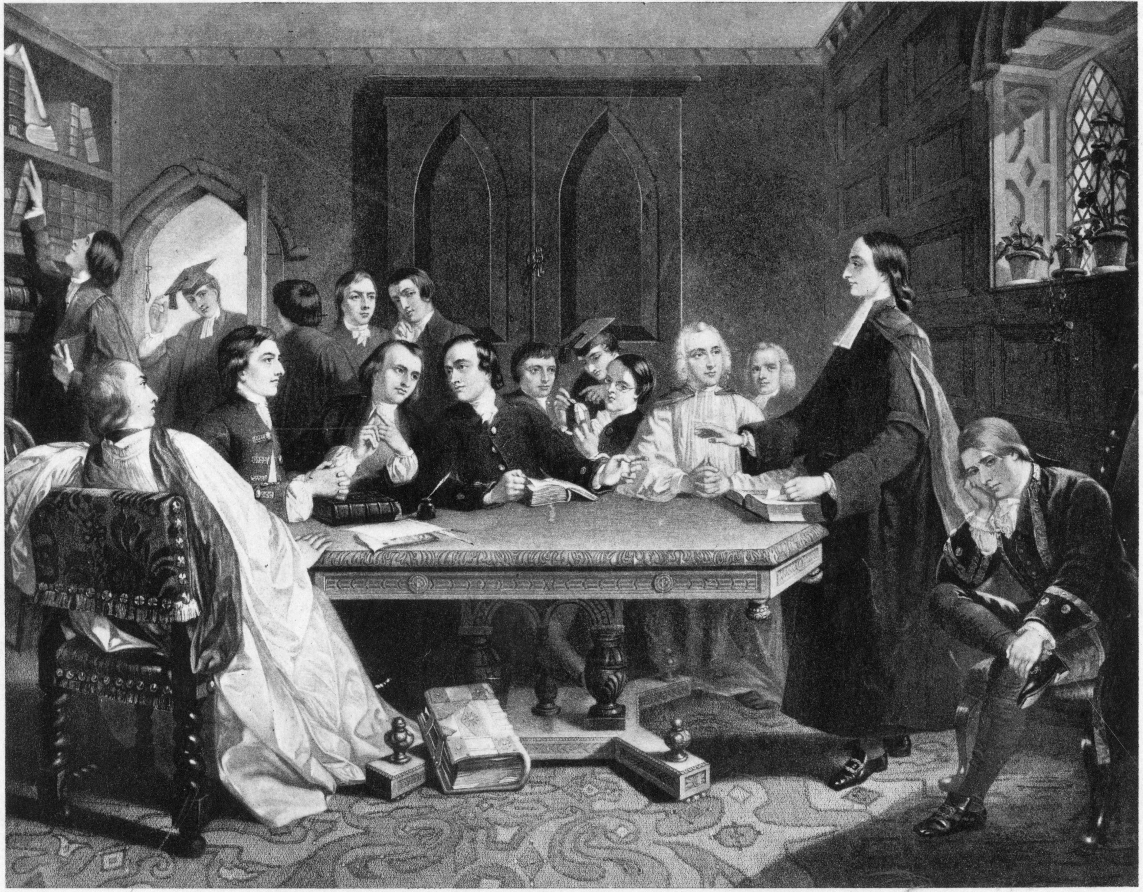
約翰衛斯理創辦循道會

Slide 10
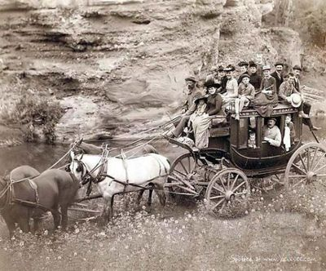
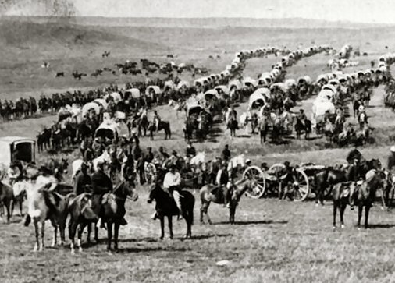
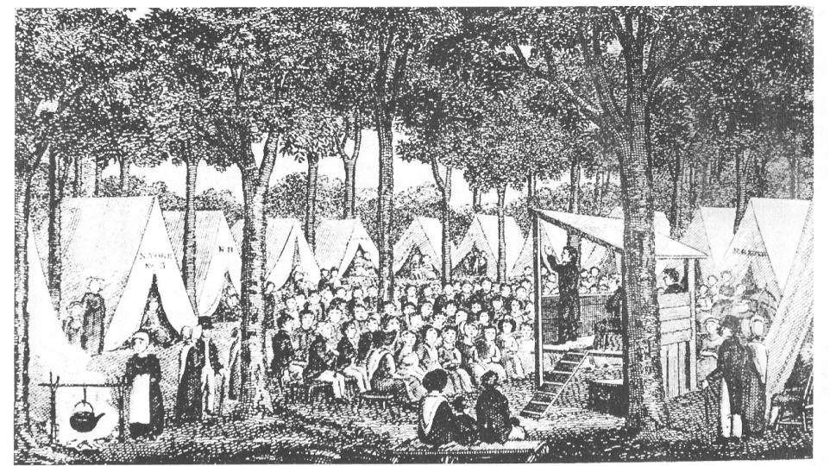
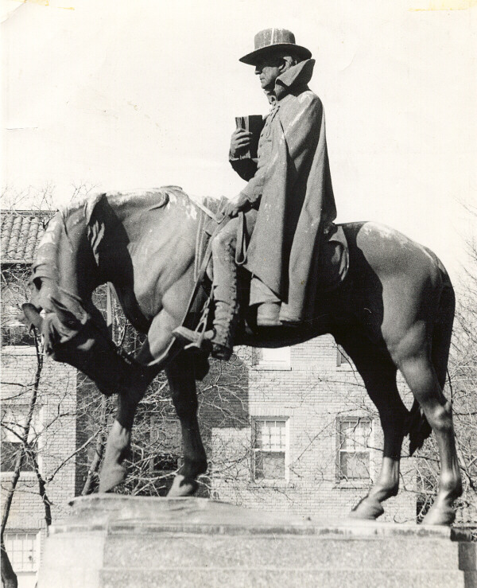
唯有你們是被揀選的族類，是有君尊的祭司，是聖潔的國度，是屬神的子民。

Slide 11
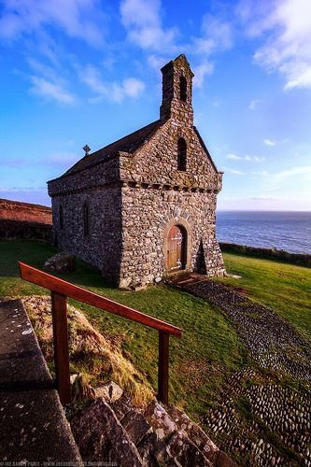
基督徒的價值與尊貴，不在乎他有什麼，乃在乎他是什麼！
像主一樣成為活石、以基督為房角石、
活出聖潔、活出尊貴，沒有比這更好的見證！

